Slide 1
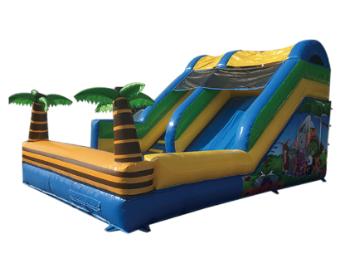
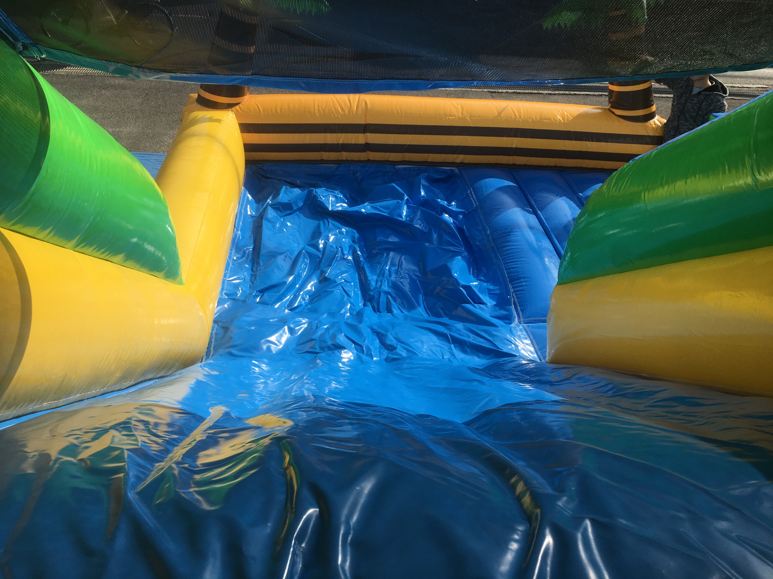
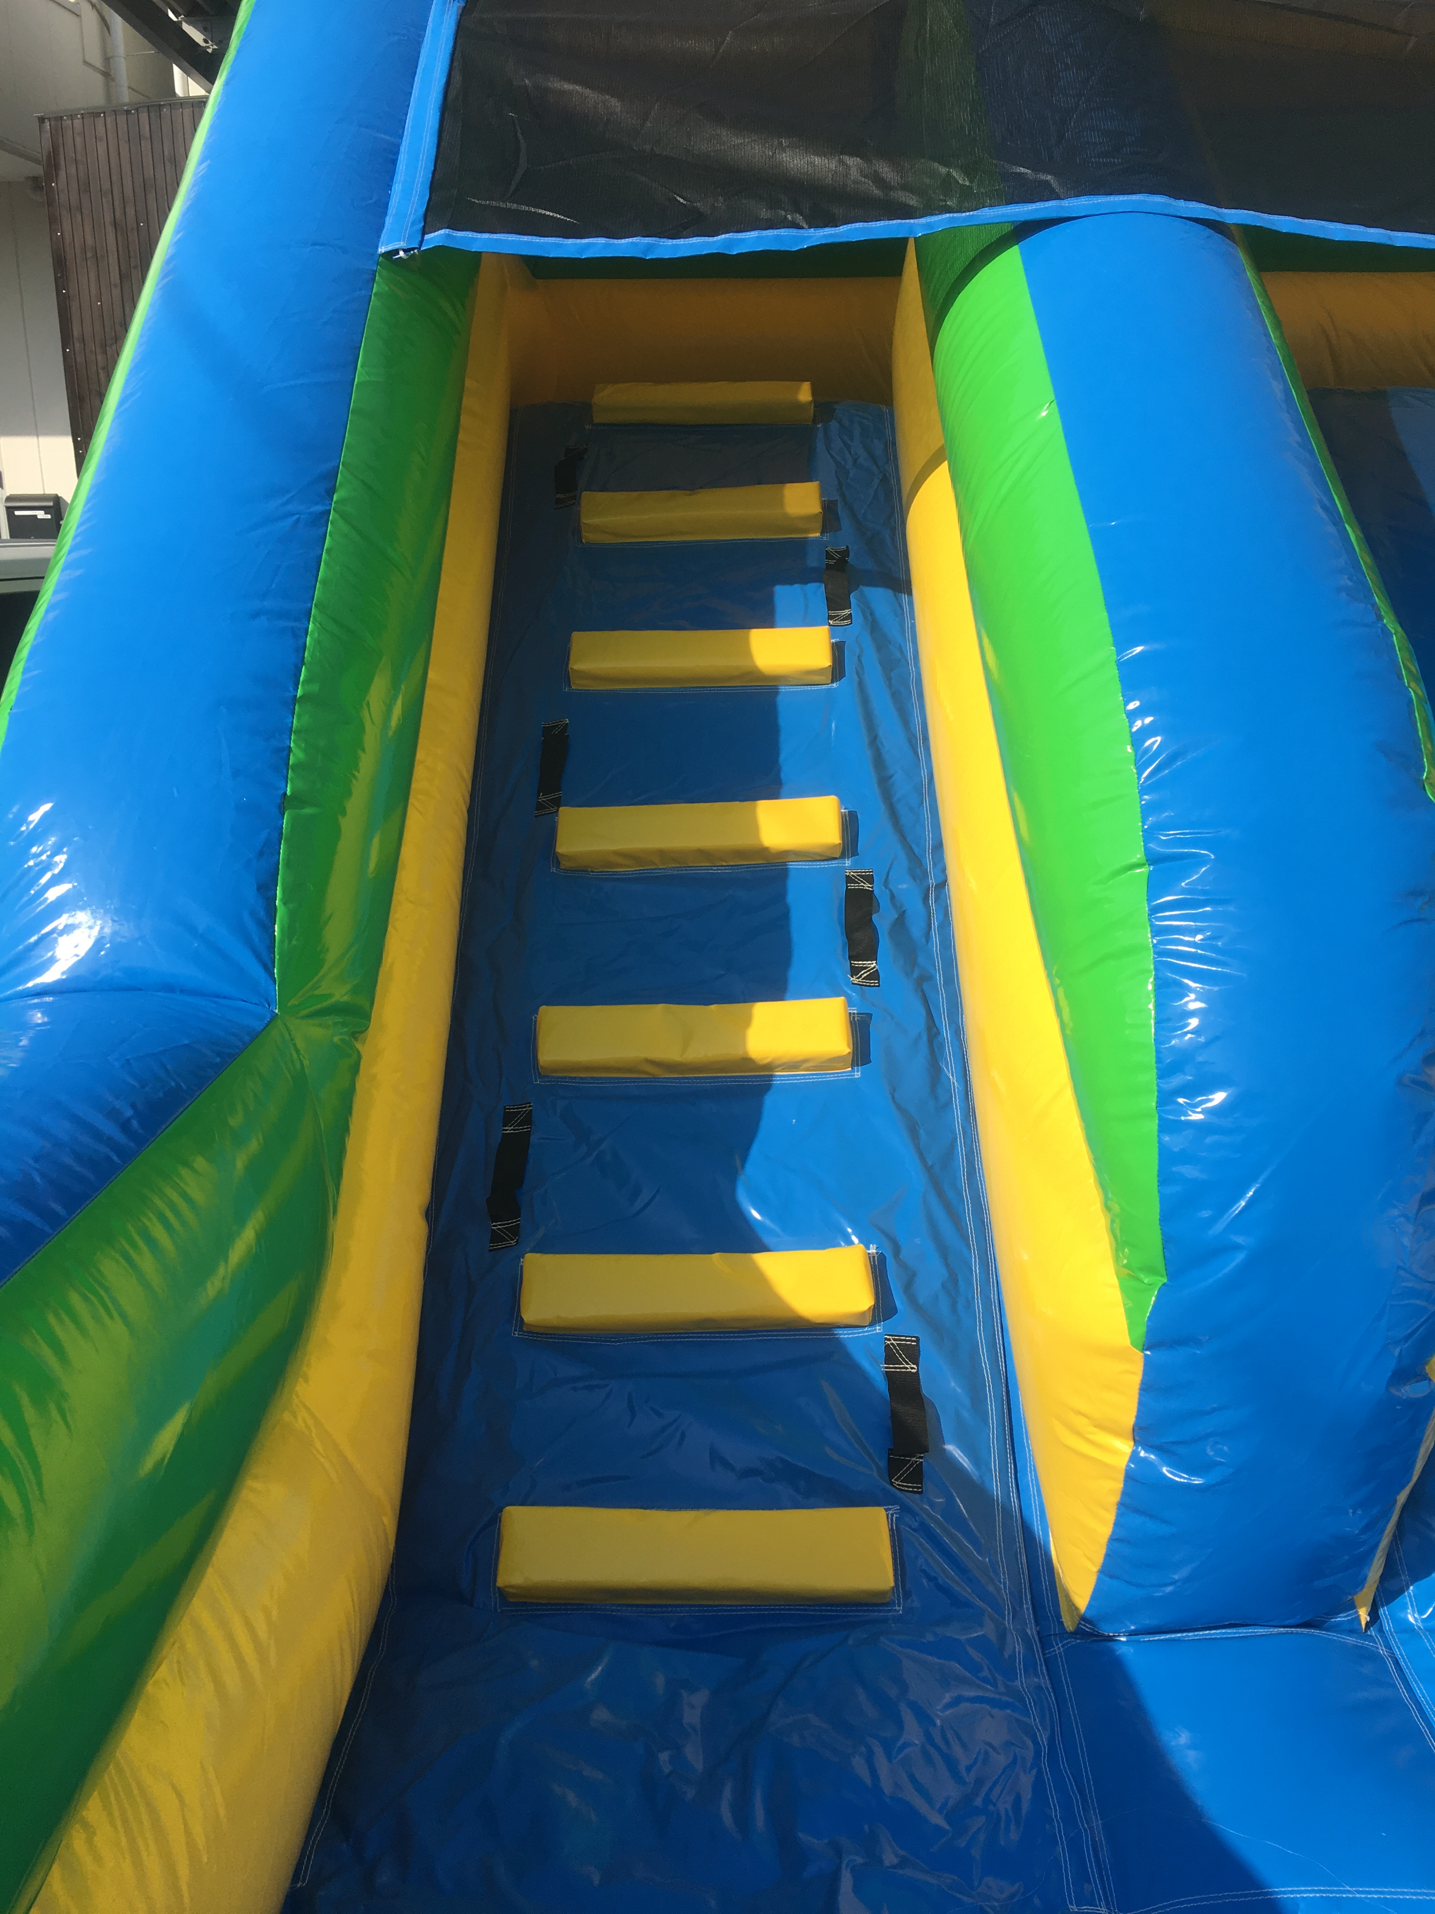
ジャングルウォータースライダー
ヤシの木が生えたスライダーです！
通常のスライダーとしてだけではなく、ウォータースライダーとしても使えるスライダーです。
コンパクトなサイズで比較的扱いやすい商品です。
ビーチはもちろん、駐車場からグラウンドまでいろんな場所で設置可能です。
緩やかな傾斜の階段です。
幅の広い滑り口です。
●サイズ：W4.4×D6.7×H3.7ｍ ●電源：100V15A×単独1回路 ●送風機：400ｗ×2台 ●対応人員：6名 ●運営要員：3名 ●対象年齢：3～12歳（小学生まで）※保護者同伴不可
●備考：乾湿両用。
●ウォーター仕様の注意点：
水道、給水ホースご手配ください。
水は循環式ではないため、プール部分にたまったり、遊具の周りに流れ落ちます。
濡れても問題のない場所、水の排水経路に注意して設置場所を決めてください。

